Slide 1
الأمن السيبراني
الوحدة 7

Slide 2
هدف الوحدة
عند نهاية هذه الوحدة التعليمية، ستتمكن من شرح التهديدات السيبرانية لمنظمتك.
Module Objective
By the end of this module, you will be able to explain cyberthreats to your organization

Slide 3
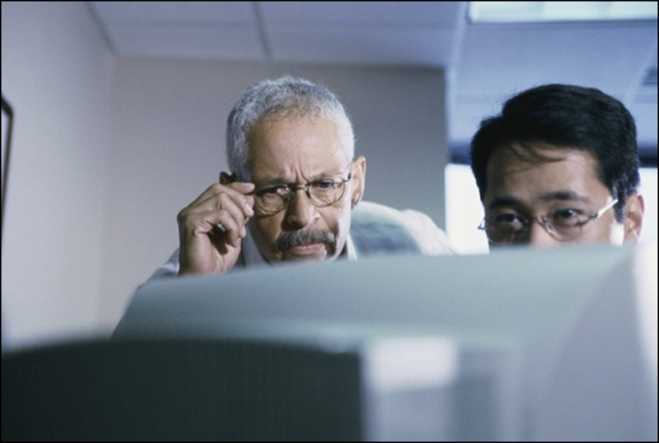
نظرة عامة على الأمن السيبراني -- تعريفات هامة
نظم المعلومات
الفضاء السيبراني
البنية الأساسية السيبرانية
التهديد السيبراني
الهجوم السيبراني
الأمن السيبراني
Source: Getty Images
Cybersecurity Overview —
Important Definitions
Information system
Cyberspace
Cyberinfrastructure
Cyberthreat
Cyberattack
Cybersecurity

Slide 4
سؤال للمناقشة
ما هي أنماط البنية الأساسية الحرجة في بلدك والتي تتطلب الأمن السيبراني؟
Discussion Question
What types of critical infrastructure in your nation require cybersecurity?

Slide 5
توجهات الأمن السيبراني (1 من 3)
الهجوم السيبراني المتكرر على البنية الأساسية الحرجة
استمرار تزايد التهديد السيبراني ضد البنية الأساسية الحرجة
الاعتماد المتبادل على الإنترنت
Cybersecurity Trends (1 of 3)
Repeated cyberattacks on critical infrastructure
Cyberthreat to critical infrastructure continues to grow
Cyberinterdependency

Slide 6
توجهات الأمن السيبراني (2 من 3)
التهديدات الداخلية على أنظمة الكمبيوتر
الملكية الأجنبية للبنية الأساسية
التحديات الخطيرة التي تواجهها الدولة في مجال الأمن القومي
Cybersecurity Trends (2 of 3)
Insider threats to computer systems
Foreign ownership of infrastructure
Serious national security challenges for a nation to confront

Slide 7

توجهات الأمن السيبراني (3 من 3)
أهداف معالجة التوجهات:
  تحسين المستوى الأمني والمرونة فيما يتعلق بالبنية الأساسية الحرجة في البلاد
  الحفاظ على بيئة سيبرانية تعمل بكفاءة بغرض تدعيم السلامة والخصوصية
  الشراكة مع الجهات المالكة للبنية التحتية والكوادر التشغيلية لتحسين مشاركة المعلومات
Cybersecurity Trends (3 of 3)
Goals to address trends:
  Enhance security and resilience of a nation’s critical infrastructure
  Maintain an efficient cyberenvironment that promotes safety and privacy
  Partner with infrastructure owners and operators to improve information sharing
Source: Getty Images

Slide 8
سؤال للمناقشة
في حالة تعرض البنية الأساسية الحرجة لهجوم سيبراني ناجح نتج عنه إيقاف العمليات، فما هي العواقب الناجمة في بلدك؟
Discussion Question
If any of your critical infrastructure experienced a successful cyberattack and stopped operations, what would be the consequences for your nation?

Slide 9
الحماية من التهديدات السيبرانية (1 من 2)
استخدام تكنولوجيا المعلومات
فحص الخلفيات الخاصة بجميع العاملين والمتعاقدين
إشراك الوكالة بكاملها -- المستويات القيادية العليا، والمدراء في الطبقة المتوسطة وضباط الصفوف الأولى وكوادر التحليل
Protecting against Cyberthreats (1 of 2)
Using information technology
Checking backgrounds of all personnel and contractors
Involving the entire agency — senior leadership, mid-level leaders, front-line officers, and analysts

Slide 10

الحماية من التهديدات السيبرانية (2 من 2)
بناء الشراكات المجتمعية
تحديد البنية الأساسية السيبرانية الحرجة
عدم مركزية البنية الأساسية السيبرانية الحرجة
دمج التكنولوجيا لحماية التكنولوجيا
Protecting against Cyberthreats (2 of 2)
Building community partnerships
Determining critical and cyberinfrastructure
Decentralizing critical and cyberinfrastructure
Incorporating technology to protect technology
Source: Getty Images

Slide 11
رصد ومنع التسلل (1 من 2)
عملية مراقبة الأحداث التي تقع داخل نظام الكمبيوتر أو الشبكة مع تحليلها بحثاً عن وقائع محتملة ومحاولة إيقاف عمليات التسلل المحتملة
Intrusion Detection and Prevention (1 of 2)
The process of monitoring the events occurring in a computer system or network, analyzing them for signs of possible incidents, and attempting to stop detected possible incidents

Slide 12
رصد ومنع التسلل (2 من 2)
المزايا | العيوب
مراقبة المرور والتنبيهات الخاصة بأي مرور غير طبيعي التنبيهات الخاصة بتوقيع الحاسوب المدرج في تهديدات قواعد البيانات | توفر معلومات بشأن تسلل مشبوه بعد وقوعه احتواء المعلومات التي قد تتقادم بسرعة التوجه لتوليد عدد أكبر من الإنذارات الكاذبة بنسبة أكثر من الهجمات الحقيقية - الأمر الذي يسفر عن عدم الإلتفات إلى الهجمات الحقيقية أو إهمالها
Intrusion Detection and Prevention (2 of 2)
Advantages | Disadvantages
Monitors traffic and alerts on what is unusual about an aspect of the traffic Alerts on a computer signature that is listed in a database of threats | Provides information about a suspected intrusion after it has occurred Contains information that becomes outdated quickly Tends to generate a greater number of false alarms than real attacks — resulting in real attacks being missed or ignored

Slide 13
رصد التسلل والمرونة
الوقاية من التسلل تحول دون الإحتياج إلى إعادة بناء النظم وإعادة هيكلة البيانات
ويساعد فصل الأنظمة على تيسير الجهود الرامية إلى إعادة التنظيف بتكاليف أقل
الحفاظ على خطة استجابة مرنة
تنفيذ الإستجابات الجاهزة بسرعة
إذاعة تنبيهات مبكرة لتوعية الجمهور في حالة استجابة الإغلاق الكامل
Intrusion Detection and Resilience
Preventing an intrusion avoids the need to rebuild systems and reconstruct data
Separating systems makes incident cleanup significantly less costly
Maintaining a resiliency plan of response
Executing prepared responses quickly
Broadcasting advance public awareness in case of total shutdown response

Slide 14
الجدار الناري (1 من 3)
نظام أمني شبكي مصمم لتوفير الحماية ضد عناصر الهجوم الخارجي عن طريق عمل درع لحماية أجهزة الكمبيوتر أو الشبكة المعلوماتية من أي دخول خبيث أو غير ضروري ومنع البرمجيات الخبيثة من دخول الشبكة
Firewall (1 of 3)
A network security system designed to provide protection against outside attackers by shielding your computer or network from malicious or unnecessary network traffic and preventing malicious software from accessing the network

Slide 15
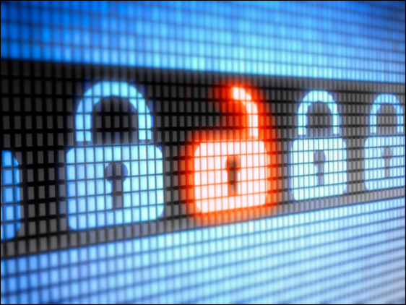
الجدار الناري (2 من 3)
الخصائص:
  قد يتكون من معدات أو برمجيات
  يجب أن يكون مبرمجا بطريقة صحيحة تتوافق مع المستوى الأمني المطلوب
  الحد من المرور بين الشبكات
Firewall (2 of 3)
Source: Getty Images
Characteristics:
  May be hardware or software type
  Must be properly configured for desired level of security
  Limits traffic between networks

Slide 16
الجدار الناري (3 من 3)
  يقوم بإيقاف المرور المتسلل ويمنع محاولات الدخول
  لا يوفر الحماية ضد البرامج الخبيثة التي تم تحميلها
  لا يعطئ إشارة تنبيه عند حدوث تسلل
  يستخدم مع برمجيات مضادة للفيروسات والممارسات الحسنة لأجهزة الكمبيوتر
Firewall (3 of 3)
  Stops intrusive traffic from entering
  Does not protect against installed malicious programs
  Does not signal an intrusion
  Use with anti-virus software and safe computing practices

Slide 17

الاستجابة -- مهندس الأمن السيراني
وظيفة يضطلع بها فرد مسؤول عن قسم تكنولوجيا المعلومات بغرض المساعدة في تحقيق الأمن المعلوماتي السيبراني عن طريق تحديد الأفراد المصرح لهم بالوصول للمعلومات؛ وتحديد الخطط والإحداثيات وتطبيق المعلومات الخاصة ببرامج الأمن، والمساعدة في الحماية ضد تهديدات الأمن عن طريق الإنترنت والتي تعمل على تسهيل الجرائم الإلكترونية
Response — Cybersecurity Engineer
A personnel role in the information technology department that aids in cybersecurity by determining who requires access to which information; plans, coordinates, and implements information security programs; and helps protect against Internet threats that facilitate cybercrime
Source: Getty Images

Slide 18
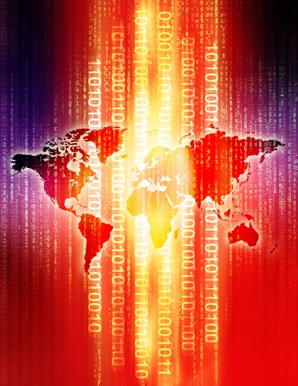
مصادر الجرائم الإلكترونية
المصادر الرئيسية للجرائم الإلكترونية ضد البنية الأساسية الحرجة:
  الحكومات الوطنية
  الإرهابيون
  عناصر التجسس الصناعي وجماعات الجريمة المنظمة
Source: Getty Images
Cybercrime Sources
Primary sources of critical infrastructure cybercrime:
  National governments
  Terrorists
  Industrial spies and organized crime groups

Slide 19

قف- فكّر- تواصل
حملات التوعية العامة لزيادة فهم التهديد السيبراني وتدعيم الجمهور لاستخدام الإنترنت بطريقة سالمة وآمنة
تتضمن المواقع الشبكية تعليمات وأدوات وعروض فيديوهات ومواقع مدونات ومواد ترويجية
للحصول على مزيد من المعلومات www.dhs.gov/about-stopthinkconnect
Stop.Think.Connect
Public awareness campaign to increase the understanding of cyberthreats and empower the public to be safer and more secure online
Website includes tips and tools, videos, blog, and promotional materials
More information at www.dhs.gov/about-stopthinkconnect

Slide 20

تقييم الأمن السيبراني من حيث المرونة
(1 من 3)
راجع
الكتيب7.1
هل تستخدم الوكالة أو المنظمة:
  أسلوب أمني يحدد البرامج التي يمكن تشغيلها في وقت واحد؟
  ضمان أن جميع تحميلات البرامج وتحسيناتها آتية من مصدر مضمون؟
  عزل الشبكات من أية مواقع غير موثوقة خصوصاً المواقع الشبكية الإلكترونية؟
Evaluating Cybersecurity
for Resilience (1 of 3)
Refer To:
Workbook 7.1
Does the agency or organization:
  Use a security technique that limits what programs can run at one time?
  Ensure that all program downloads and upgrades come from verified sources?
  Isolate networks from any untrusted networks, especially the Internet?

Slide 21
تقييم الأمن السيبراني من حيث المرونة
(2 من 3)
راجع
الكتيب 7.1
  هل يتم فصل نظام الكمبيوتر في أجزاء منفصلة ومتميزة؟
  هل تتوافر سياسة صارمة لإصدار وترخيص الإطلاع على الوثائق داخل النظام؟
  هل يتم السيطرة على الدخول عن بعد والتأكد من المؤهلات ومحدوديات الوقت؟
Evaluating Cybersecurity
for Resilience (2 of 3)
Refer To:
Workbook 7.1
  Separate its computer system into distinct parts?
  Have a strict policy for issuing and authenticating access credentials to the system?
  Control remote access with strong credentials and time limits?

Slide 22
تقييم الأمن السيبراني من حيث المرونة
(3 من 3)
راجع
الكتيب 7.1
  هل يتم مراقبة النظام باستمرار والإستجابة الفورية لحوادث التسلل؟
التحديات القائمة والمستجدة
المرونة جزء من الدفاع لدينا
Evaluating Cybersecurity
for Resilience (3 of 3)
Refer To:
Workbook 7.1
  Monitor the system continuously and respond immediately to intrusion incidents?
Ongoing and evolving challenge
Resilience is part of our defense

Slide 23
نقاش ضمن إطار المجموعة الكبيرة: التهديدات الداخلية
التهديدات الداخلية هي أخطر التهديدات السائدة ضد الوكالة
ما هي القضايا المتعلقة بالأمن السيبراني المرتبطة بالعناصر الداخلية؟
ما هي في رأيكم بعض دوافع العناصر الداخلية المتواطئة؟
ماذا يمكن أن تقوم به الوكالة أو المنظمة لتقليص احتمالات التعرض لهجوم من العناصر الداخلية؟
Large-Group Discussion: Insider Threats
The most predominant threats that exist to an agency are insider threats
What cybersecurity issues could involve an insider?
What do you think are some of the personal motivations of an insider?
What could an agency or organization do to reduce the possibility of insider threats?

Slide 24
السياسات والإجراءات الخاصة بالأمن السيبراني (1 من 3)
خواص الأمن السيبراني في أنظمة المعلومات بالوكالة
بروتوكولات الإنتقاء والعمل مع شركاء المجتمع المحلي
التعاون مع شركاء المجتمع المحلي لصياغة السياسات والإجراءات
محدوديات التشارك في المعلومات
Cybersecurity Policies
and Procedures (1 of 3)
Specific to cybersecurity of agency information systems
Protocols to select and work with community partners
Collaboration with community partners to write policies and procedures
Limitations of information sharing

Slide 25
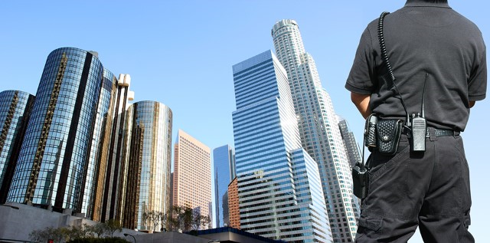
السياسات والإجراءات الخاصة بالأمن السيبراني (2 من 3)
سياسات لمعالجة 3 عناصر خاصة بمرونة التخطيط:
  القوة
  الحيلة
  التعافي السريع
Source: Getty Images
Cybersecurity Policies
and Procedures (2 of 3)
Policies to address three elements of resilience planning:
  Robustness
  Resourcefulness
  Rapid recovery

Slide 26
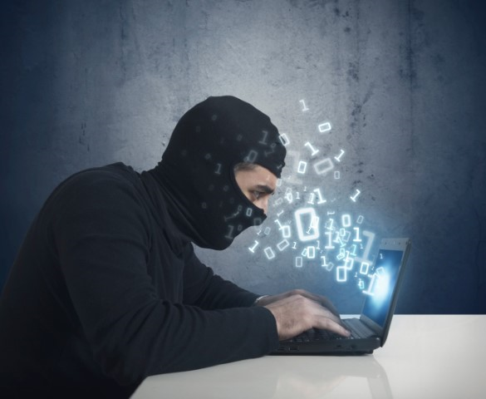
السياسات والإجراءات الخاصة بالأمن السيبراني (3 من 3)
السياسات والإجراءات للإبلاغ عن الحادث:
  الحوادث الداخلية
  الحوادث ضد البنية الأساسية عبر الحدود
  نقاط الاتصال الخاصة بالإبلاغ
  تدريب الموظفين
Source: Getty Images
Cybersecurity Policies
and Procedures (3 of 3)
Policies and procedures for incident reporting:
  Internal incidents
  Cross-border infrastructure incidents
  Reporting points-of-contact
  Personnel training

Slide 27
أسئلة المناقشة
ما هي متطلبات الإبلاغ الخاصة بالأمن السيبراني القائمة بالفعل في منظمتك أو بلدك؟
ما هي متطلبات الإبلاغ الخاصة بالأمن السيبراني التي تعتزم إضافتها؟
Discussion Questions
What cybersecurity reporting requirements are already in place in your agency or nation?
What cybersecurity reporting requirements would you consider adding?

Slide 28
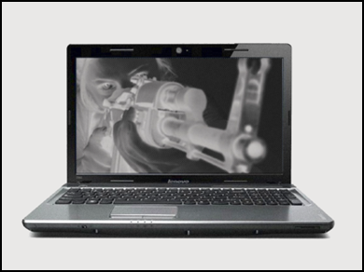
دليل التكتيكات والتوجهات الإرهابية الصادر عن مكتب المساعدة في مكافحة الإرهاب
راجع
دليل التكتيكات والتوجهات الإرهابية
التعريف
التهديدات المتزايدة والأسلحة
التكتيكات والتوجهات الإرهابية
استخدام الإرهابيين للإنترنت
منشورات الإرهابيين
مراجع لمتابعة الموقف باستمرار
Source: ATA Library
ATA Terrorist Tactics
and Trends Handbook
Refer To:
Terrorist Tactics and Trends Handbook
Definition
Growing threats and weapons
Terrorist tactics and trends
Terrorist use of the Internet
Terrorist publications
References to stay informed

Slide 29

لحظة التعليم الإسترجاعي
ما هو تعريف الأمن السيبراني؟
كيف يستخدم الأمن السيبراني للإستجابة للتهديدات السيبرانية القائمة؟
ما هي بعض الأمثلة حول سياسات وإجراءات الأمن السيبراني؟
TeachBack Moment
What is the definition of cybersecurity?
How is cybersecurity used to respond to ongoing cyberthreats?
What are some examples of cybersecurity policies and procedures?

Slide 30
ملخص الوحدة
نظرة عامة على الأمن السيبراني
الحماية ضد التهديدات السيبرانية
سياسات وإجراءات الأمن السيبراني
Module Summary
Cybersecurity overview
Protecting against cyberthreats
Cybersecurity policies and procedures

